Slide 1


Slide 2

Il convient de lancer le mode diaporama pour la diffusion de la leçon en classe
Réservé à l’enseignant (e)

Slide 3

Pictogrammes
Réservé à l’enseignant (e)

Slide 4
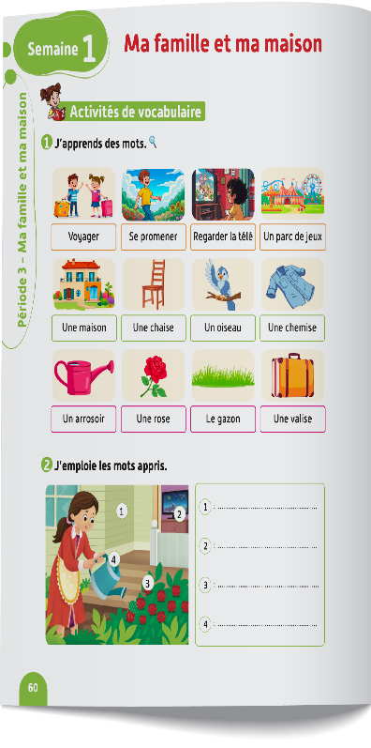
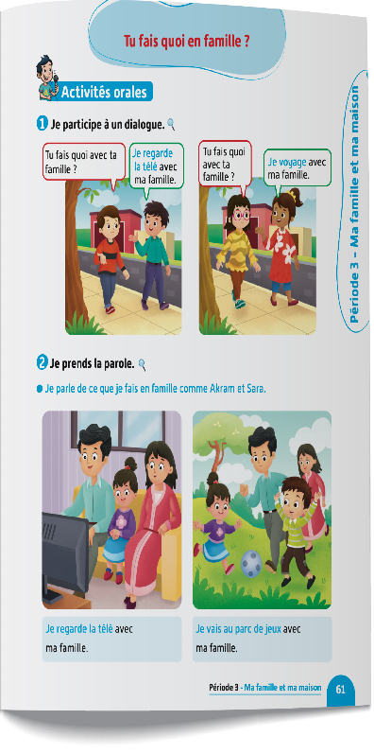
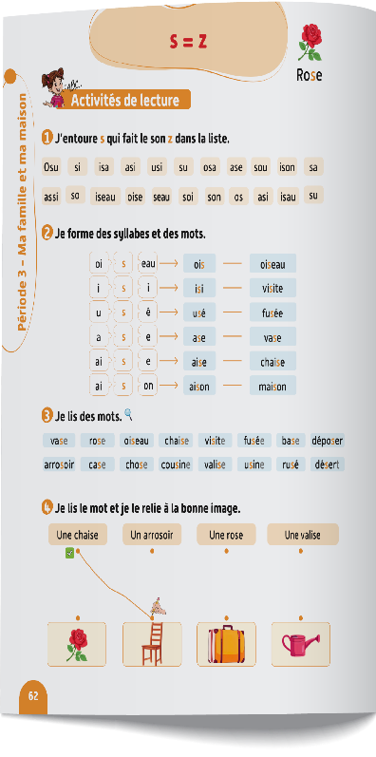
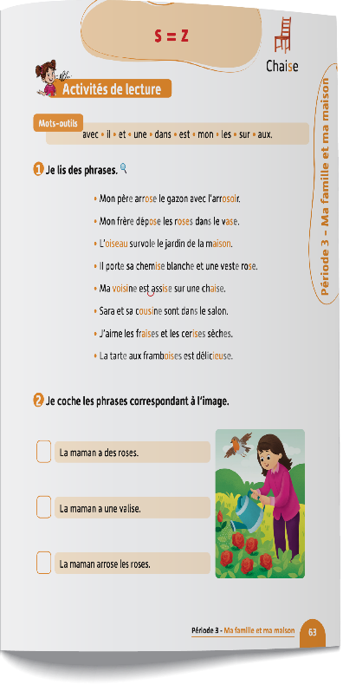
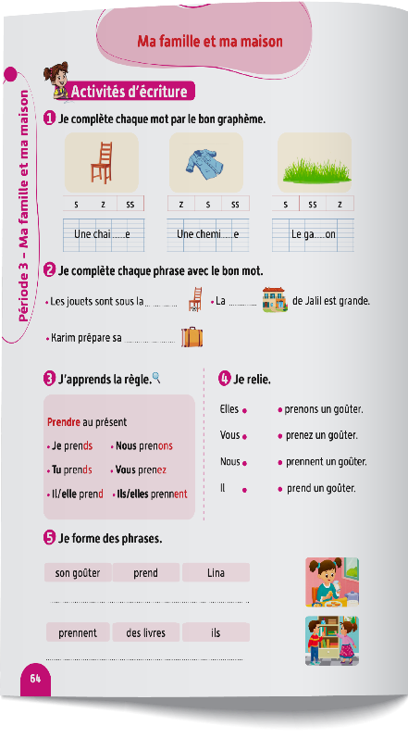
Contenu de la semaine
Réservé à l’enseignant (e)

Slide 5
Organisation de la semaine
Réservé à l’enseignant (e)
Séance 1
Présentation du vocabulaire
Exploitation du vocabulaire
Travail sur livret
Oral – Dialogue
Écriture – Point de langue
Lecture – Lecture et compréhension des mots
Séance 2
Séance 5
Séance 5
Oral – Acte de parole
Lecture – Graphèmes : s = z.
Écriture – Graphèmes : s = z.
Oral – Prise de parole
Lecture – Lecture et compréhension des phrases
Écriture – Phrases
Oral – Dialogue
Lecture - Lettre a - A
Écriture - Lettre a - A
Séance 3
Séance 6
Oral - Acte de parole
Lecture -Syllabes et mots
Écriture - Syllabes et mots
Révision
Lecture offerte

Slide 6



Plan de la séance 5
Réservé à l’enseignant (e)
1. Prise de parole
Prendre la parole en réutilisant les actes de parole enseignés.
Lire et comprendre des phrases.
Écrire des phrases.

Slide 7



Bonjour les enfants ! La leçon de français commence maintenant.

Slide 8

Aujourd’hui, nous allons apprendre à nous présenter et à parler de ce que nous faisons avec nos familles en français. Écoutez bien.

Slide 9



Lecture de la vidéo.

Slide 10


Maintenant, nous allons prendre la parole pour nous présenter et parler de ce que nous faisons avec nos familles. Nous allons le faire en trois étapes.
Soyez attentifs.
Étape 1
Étape 2
Étape 3

Slide 11
Étape 1. Je vais vous expliquer la situation.
Étape 1
Étape 2
Étape 3
Situation : Présente-toi en disant ton nom, ta classe et ton école.
Ensuite, parle de ce que tu fais avec ta famille.

Slide 12
Étape 2. Chacun réfléchit silencieusement à ce qu’il va dire dans sa prise de parole.
Étape 1
Étape 2
Étape 3
Situation : Présente-toi en disant ton nom, ta classe et ton école.
Ensuite, parle de ce que tu fais avec ta famille.

Slide 13

Étape 3. Maintenant, vous allez prendre la parole. Qui veut passer au tableau ?
Étape 1
Étape 2
Étape 3
Bonjour,
Je m’appelle _____________.
Je suis en _____________.
Je suis à l’école _____________ .
Je ____________ avec ma famille.

Slide 14

Maintenant, tout le monde participe. Chacun dit son nom, sa classe et son école, puis dit ce qu’il fait avec sa famille.

Slide 15
Plan de la séance 5
Réservé à l’enseignant (e)
Prendre la parole en réutilisant les actes de parole enseignés.
2. Lecture
Lire et comprendre des phrases.
Écrire des phrases.

Slide 16

Maintenant, on va faire de la lecture.

Slide 17
C’est le mot : avec.
On va l’épeler ensemble : a-v-e-c.
avec

Slide 18
C’est le mot : sur.
On va l’épeler ensemble : s-u-r.
sur

Slide 19
Lisez ces phrases en silence. Après, on va écouter un audio.
Mon frère aime les roses.
L’oiseau survole la maison.
Il porte une chemise.
Ma voisine est assise.

Slide 20


Lecture de l’audio.
Mon frère aime les roses.
L’oiseau survole la maison.
Il porte une chemise.
Ma voisine est assise.

Slide 21
Deuxième lecture de l’audio.
Mon frère aime les roses.
L’oiseau survole la maison.
Il porte une chemise.
Ma voisine est assise.

Slide 22
Qui veut lire à haute voix ?
Mon frère aime les roses.
L’oiseau survole la maison.
Il porte une chemise.
Ma voisine est assise.

Slide 23
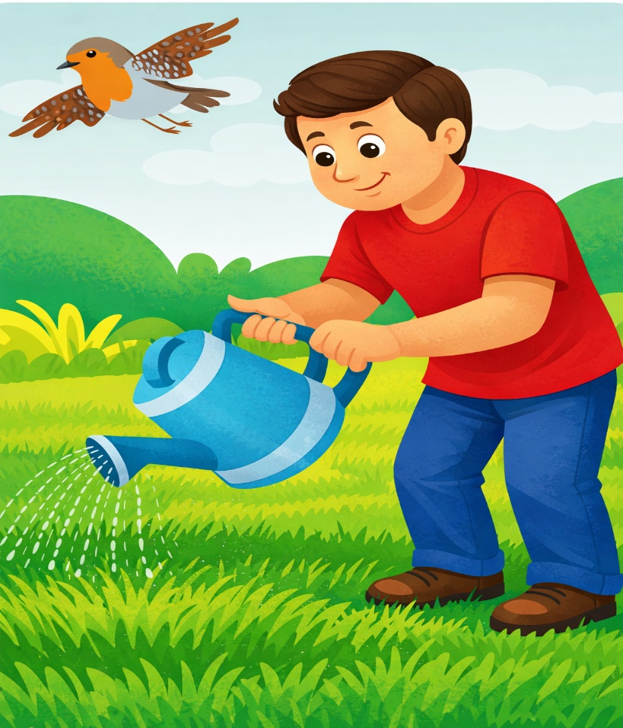
On passe à une autre activité. Regardez cette image. C’est un papa.

Slide 24
Est-ce que le papa a un arrosoir ? Qui veut répondre ?

Slide 25
Est-ce que le papa arrose les roses ? Qui veut répondre ?

Slide 26
Est-ce que le papa arrose le gazon ? Qui veut répondre ?

Slide 27

Prenez les ardoises.

Slide 28

Lisez silencieusement les phrases. Personne ne lit les phrases à voix haute.
Écrivez les numéros des bonnes phrases sur l’ardoise : 1, 2 ou 3.
Le papa a un arrosoir.
Le papa arrose les roses.
Le papa arrose le gazon.

Slide 29
Levez vos ardoises.

Slide 30
Les bonnes réponses sont les numéros 1 et 3. « Le papa a un arrosoir » et « Le papa arrose le gazon ».
Le papa a un arrosoir.
Le papa arrose les roses.
Le papa arrose le gazon.

Slide 31


Prenez vos livrets à la page 63. Avec votre voisin, lisez les phrases et cochez les bonnes réponses. Je vais circuler entre les rangs pour vous aider.

Slide 32
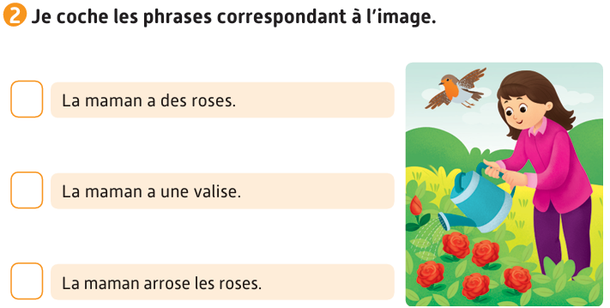
Corrigez.

Slide 33
Plan de la séance 5
Réservé à l’enseignant (e)
Prendre la parole en réutilisant les actes de parole enseignés.
Lire et comprendre des phrases.
3. Écriture
Écriture de phrases.

Slide 34

Lisez et observez cette phrase. Vous allez l’écrire après. Tenez-vous prêts.
Mon père arrose le gazon.

Slide 35

Prenez vos cahiers.

Slide 36

Dictée en cours.

Slide 37
Deuxième dictée.

Slide 38
Troisième dictée.

Slide 39
Corrigez.
La reine aime la neige.
Mon père arrose le gazon.

Slide 40
On passe à une autre activité. Ces mots sont en désordre. Écrivez sur vos cahiers une phrase correcte à partir de ces mots.
Le goûter
prend
Maman

Slide 41
Qui veut lire sa phrase ?
Le goûter
prend
Maman

Slide 42
Corrigez. Je n’oublie pas la majuscule au début de la phrase, le point à la fin et les espaces entre les mots.
Maman prend le goûter.

Slide 43


Prenez vos livrets à la page 64. Réalisez l’activité 5. Je vais circuler entre les rangs pour vous aider.

Slide 44
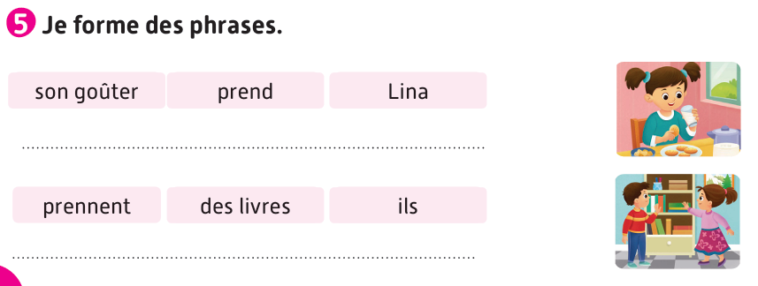
Corrigez.
Lina prend son goûter.
Ils prennent des livres.

Slide 45


La séance d’aujourd’hui est terminée. À la maison, lisez ces phrases et recopiez-les sur votre cahier.

